Slide 1
Brugervejledning
TastSelv Selskabsskat - Selvangivelse

Slide 2
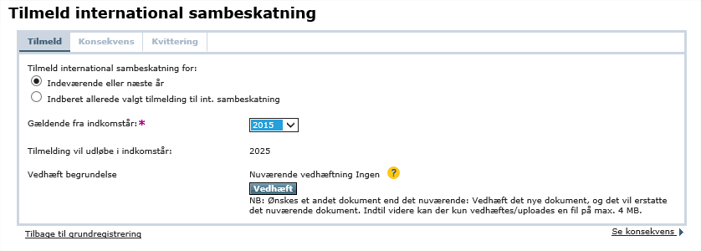
International Sambeskatning
Tilmelding til international sambeskatning sker via grundregistreringssiden.
Det er muligt at tilmelde selskabet for en 10-årig periode ad gangen.
Det er ligeledes via grundregistreringssiden, at selskabet kan forlænge eller afmelde sig international sambeskatning. Ændringer af international sambeskatning sker på samme måde som med andre ændringer på grundregistreringssiden:
På 1.trin indtastes ændringerne. På 2.trin ses konsekvensen heraf. Det er
ligeledes på 2.trin, at selskabet bekræfter den ændring, det ønsker at foretage. På det 3. trin modtager selskabet en kvittering for, at ændringen er foretaget.

Slide 3
Omstrukturering med udenlandsk modtager
Selskabet kan ansøge SKAT om indberetning af en skattefri omstrukturering mellem et dansk indskydende selskab og et udenlandsk modtagende selskab.

